Slide 1
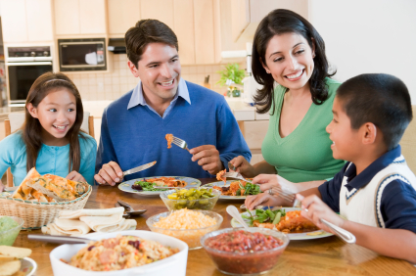
La cena
La comida que comes por la noche

Slide 2
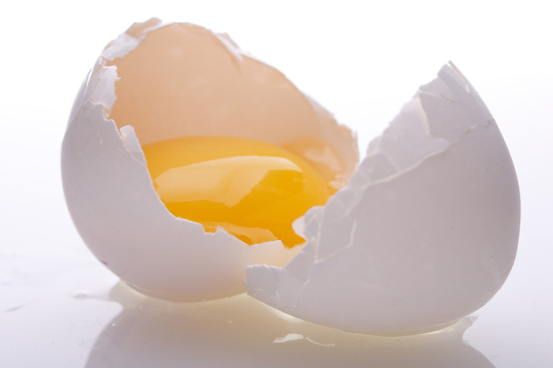
Los huevos
Una comida típica del desayuno; es de un animal que dice “cloc cloc”

Slide 3
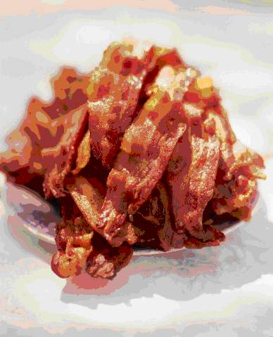
El tocino
Una carne que se come mucho para el desayuno con los huevos

Slide 4
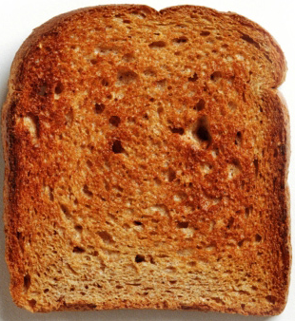
El pan tostado
Se come mucho para el desayuno con la mermelada o con mantequilla

Slide 5
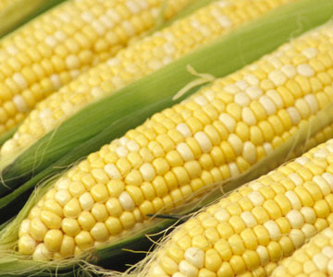
El maíz
Una verdura amarilla

Slide 6
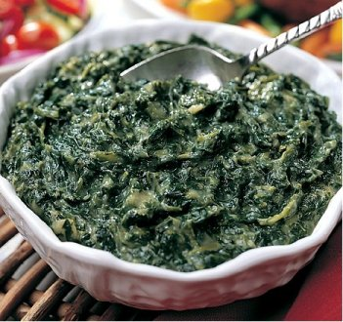
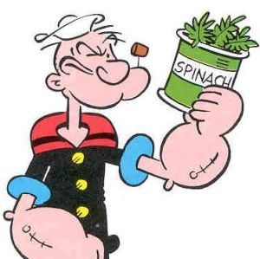
Las espinacas
Unas verduras que son las favoritas de Popeye

Slide 7
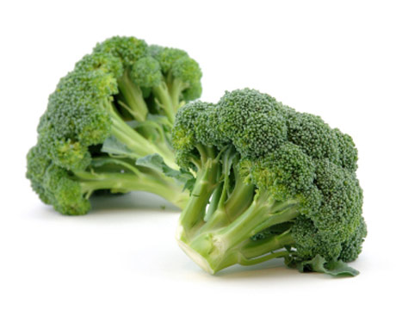
El bróculi
Son verduras en forma de un “árbol”

Slide 8
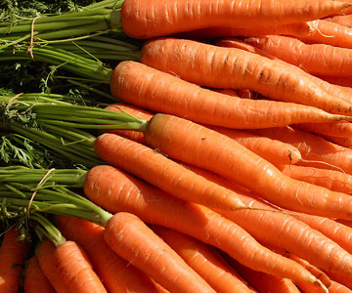
Las zanahorias
Son verduras anaranjadas; son las favoritas de Bugs Bunny

Slide 9
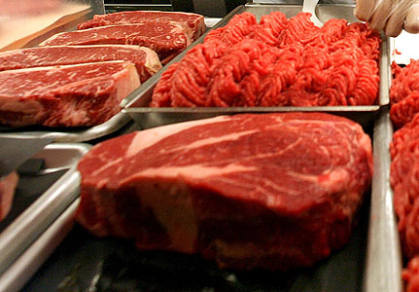
La carne
La comida roja como el bistec y la hamburguesa

Slide 10
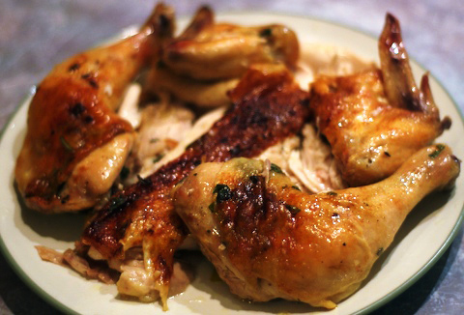
El pollo
Una carne blanca del animal que dice “cloc cloc”

Slide 11
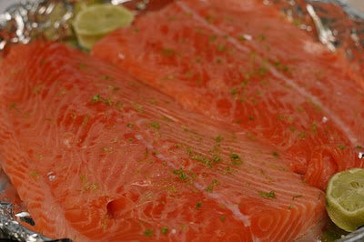
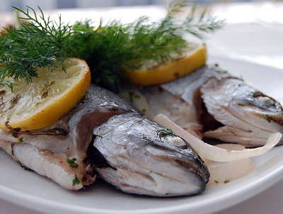
El pescado
El atún y el salmón. La comida de los ríos y los océanos

Slide 12
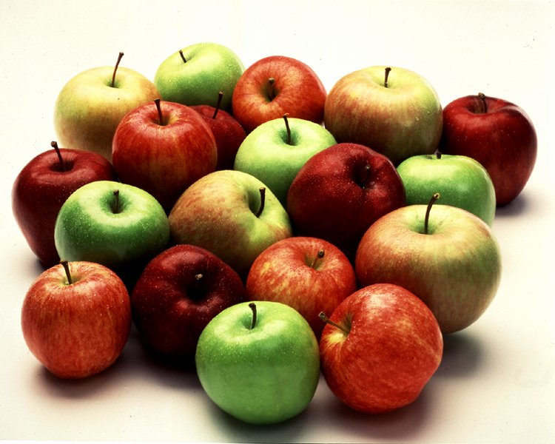
La manzana
Una fruta roja, verde o amarilla

Slide 13
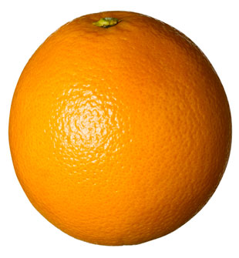
La naranja
Una fruta que también es color anaranjado. Es un jugo también

Slide 14
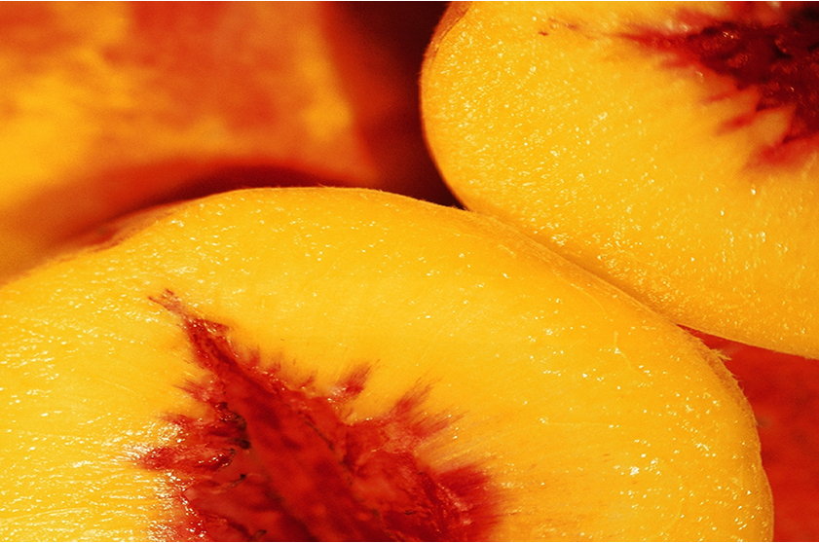
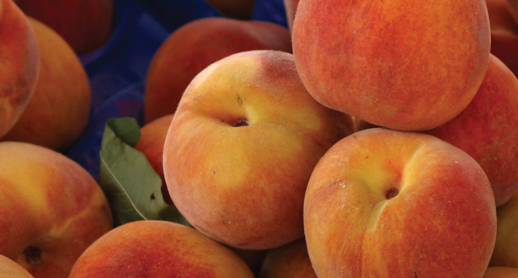
El durazno
Una fruta amarilla y anaranjada

Slide 15
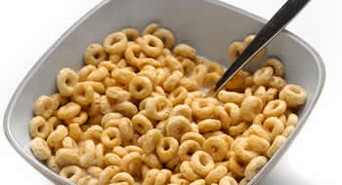
Los cereales
Se comen mucho para el desayuno. No son los huevos.

Slide 16
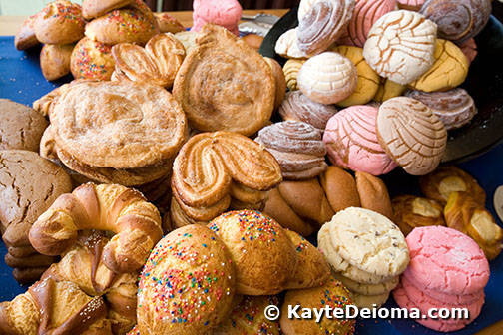
El pan dulce
Son pasteles que se toman con el café con leche

Slide 17
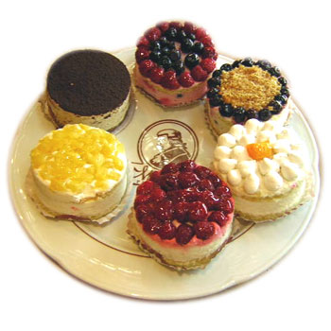
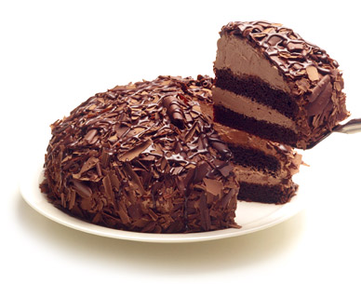
Los pasteles
Son dulces y se comen después de la cena

Slide 18
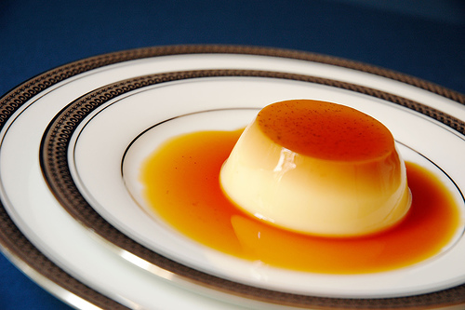
El flan
Un postre famoso de España

Slide 19
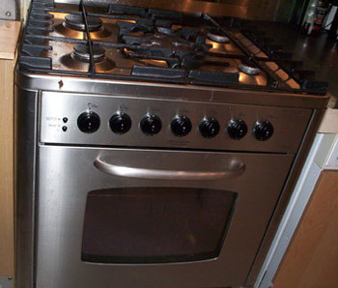
El horno
Se usa para preparar un pollo o un pastel

Slide 20
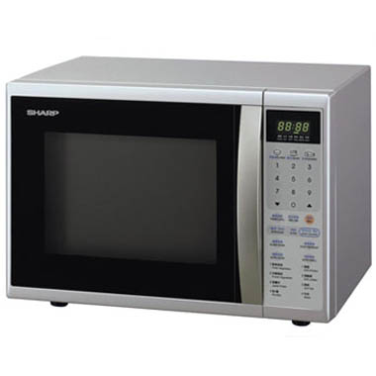
El microondas
Se usa para preparar la comida rápidamente en segundos o minutos

Slide 21
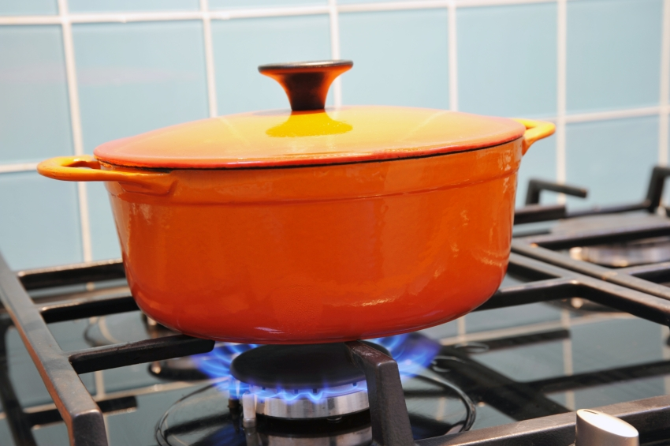
calentar (e to ie)
Cocinar algo para no estar frío

Slide 22
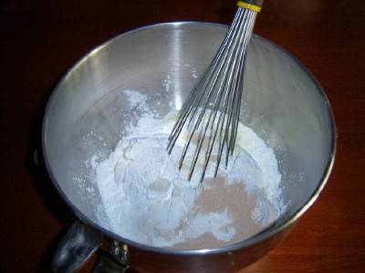
mezclar
Combinar bien

Slide 23
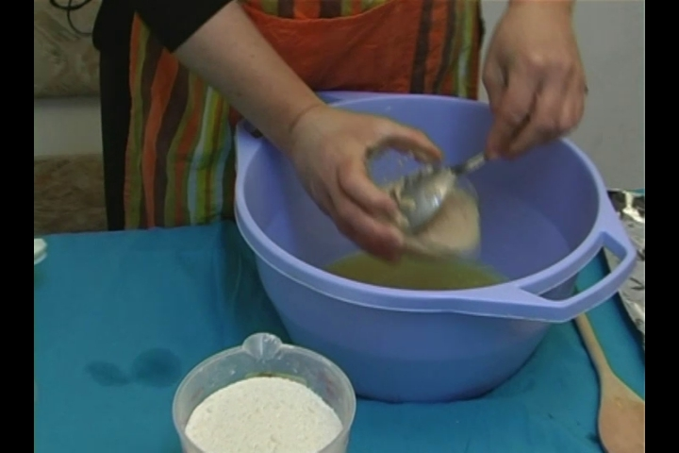
¡añádelos
Añadir los ingredientes

Slide 24
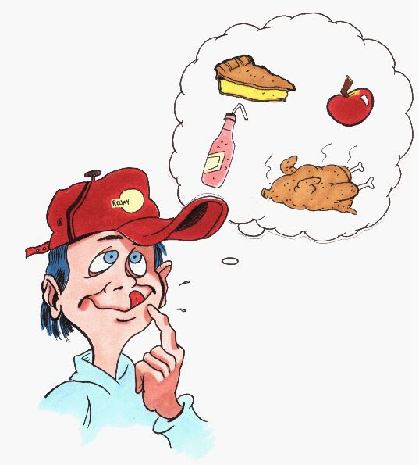
Tengo mucha hambre
Quiero comer ahora porque….

Slide 25
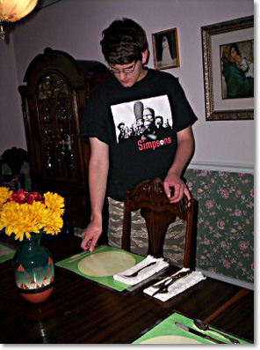
Pongo la mesa
Los platos, los vasos, el tenedor, la cuchara, el cuchillo y una servilleta están en la mesa

Slide 26
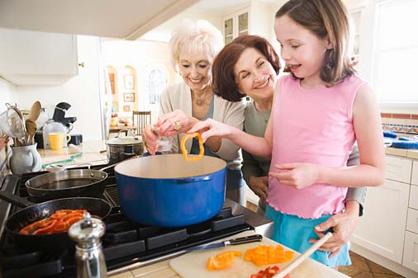
ayudar
Trabajar con otras personas para hacer algo

